Slide 1


价值介绍 | 资源介绍 | 玩法案例
百度聚屏家庭场景运营方案
2020年2月

Slide 2
家庭场景价值介绍

Slide 3

特殊时期
我们如何才能打好
线下广告攻坚战？
哪些场景与资源
能够帮助品牌客户持续发力？

Slide 4
疫情下，受众的行为正在发生变化，数亿人减少外出“在家抗疫”
以往受众行为场景
公司/学校/公共场所/公交地铁…
超市/商场/影院/餐厅/KTV…
家庭
7:00
8:00
12:00
18:00
19:00
22:00
周末及假日：机场/高铁/商场/影院/餐厅/KTV/景区…
疫间
在家待命
在家工作
在家用餐
在家娱乐
数亿民众足不出户
“在家抗疫”

Slide 5

因动线变化，导致营销方式变化，多场景向单场景转移
分散
由多场景
向单一场景转变
集中
多场景和资源才能覆盖
单场景即可覆盖
影院屏
市区道路屏
KTV屏
楼宇屏
娱乐
公司
商场屏
电梯屏
机场屏
家
OTT屏
高铁屏
门禁屏
家
出行
社交
公交屏
快递柜屏
出租车屏
售货机屏

Slide 6
数十亿人集中在家里，家庭娱乐互动频率、时长屡破峰值
用户行为
局限在家
家庭互动
家庭互动
起床及就寝前后
娱乐休闲
午餐晚餐
触媒时长增加
触媒频率增加
媒体超长高频使用
全天候
常开机换台，关注疫情
下班后
偶尔打开媒体
以往
疫期
以往
疫期

Slide 7
受众全部集中在家庭场景下，是品牌最佳种草时机
家中覆盖
全受众
种草 → 信息比较
拔草 → 购买决策
广告影响需求
品牌了解
品牌比较
咨询、消费
线下广告触达，影响受众阶段
线上收口，影响用户决策阶段
受众
触媒
是品牌种草最佳时机
高度集中
时间长
疫情期间

Slide 8
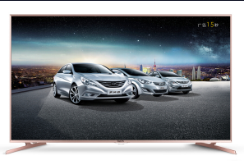
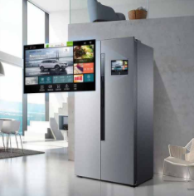
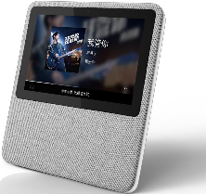
家庭场景资源概况
智能电视
智能冰箱
家庭自助终端
资源类型：前贴视频、开机视频等
覆盖地域：全国
资源类型：亮屏广告、轮播焦点图等
覆盖地域：全国
资源类型：首页卡片广告
覆盖地域：全国

Slide 9
家庭场景资源概况

Slide 10
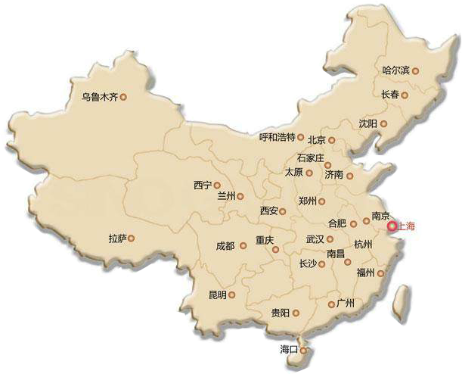
家庭场景资源覆盖全国31个省，78个城市，总9000万+屏幕
江苏、广东、辽宁、浙江、陕西等省份以及北上广深川渝等地市屏幕数占比较高
9067.6+ 万块屏幕
主要城市屏幕数分布占总屏幕数64%
智能电视
智能冰箱
家庭自助终端
屏幕数：8907.67万+
总库存：9262.57万PV
屏幕数：59.93万+
总库存：2.161亿PV
屏幕数：百万量级
库存：400万+PV
* 主要城市指一线及省会城市
屏幕数占比较高地区

Slide 11
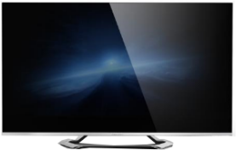
智能电视资源概况
Part 1 智能电视屏
8907.67万
9262.57万
CPT(CPM)
屏幕数
库存
售卖方式
主要分布：江苏（26%）、广东（14%）、辽宁（12%）、陕西（4%）浙江、重庆、黑龙江、湖南、山东、河南等省份屏幕数占比较高
南京、广州、杭州、沈阳、重庆等城市占比较高
北上广深四地中，广州屏幕数较高
屏幕数据来源：智选平台，实际以询量为准

Slide 12




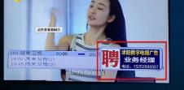
智能电视广告类型
开机广告
开屏广告
贴片广告
屏保广告
横幅广告
（视频15s /图片15s）
电视开机加载主页面前广告
（图片15s）
打开电视APP加载主页面前广告
（视频15s /图片15s）
观看点播节目前播放的广告
（视频15s /图片15s）
主页面5分钟无操作进入屏保
（图片5s ）
用户换频道时出现的广告

Slide 13
智能电视优势特点
01
广告位资源多
一屏多用户
多种广告位一台机器展现
可实现多种广告联投
一家1-台电视机
一台电视至少触达2-5人
02
高清大屏
视觉冲击力强
广告互动性强
电视屏幕越来越大
视觉冲击力越来越强
广告二维码、手机摇一摇
广告互动形式多
03
广告定向投放效果可衡量
投放方式丰富多样
线下广告单独投放，线上线下结合投放
（Search+OTT模式）投放方式多样化
可地域定向投放
也可手机+电视双重定向投放

Slide 14
智能电视用户画像
智能电视受众以高学历受众为主，其中大专以上学历用户占比超过63%，其中以本科以上人群占比最多
中高端人才约35%左右，其中以企事业
单位中高层管理人员为主
用户中有车家庭较多，其中有1台车家庭占30.5%，2台以上家庭占比超过10%，接近12%

Slide 15
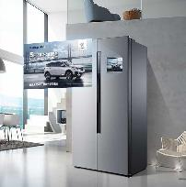
智能冰箱资源概况
Part 2 智能冰箱屏
有屏智能冰箱市占率82%
59.93万
2.161亿
CPM
总屏幕数
总库存
售卖方式
主要分布：北京、上海、重庆、成都和天津等城市，屏幕数量超过1万块，占比较高；
Notes:
亮屏视频 广告位ID 5857874 1280X720 50M MP4
海尔冰箱屏-全屏图片-亮屏广告位ID 5569822 1280X800 250K
海尔冰箱屏-首页轮播-海尔864。 864X440。250K
海尔冰箱屏-首页轮播-苏宁930 930X536 250K

Slide 16
智能冰箱优势特点
家庭内唯一24小时在线
信息交互入口
高效的
跨屏资源整合
精准营销
基于用户日常交互数据
内容运营强交互
以场景需求为导向
绑定家庭
使用周期5-8年
感应自动亮屏
强制到达
厨房生活需求的
最后一块拼图

Slide 17
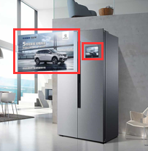
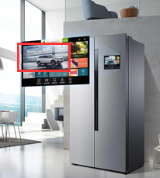
智能冰箱广告概况
亮屏广告
(每次唤醒屏幕后展现）
图片15s/视频15s
精准营销
基于用户日常交互数据
转化率高
屏幕可触、下单立即购买
首页轮播（4轮播）
图片15s/视频15s
单机日均使用时长
单机日均交互次数
覆盖高端用户
80分钟
40次
40万
10.5英寸全视角
高清智慧屏
前置感应摄像头
实现人机交互
线上商城提供食材
线上下用户交互频繁
Notes:
亮屏视频 广告位ID 5857874 1280X720 50M MP4
海尔冰箱屏-全屏图片-亮屏广告位ID 5569822 1280X800 250K
海尔冰箱屏-首页轮播-海尔864。 864X440。250K
海尔冰箱屏-首页轮播-苏宁930 930X536 250K

Slide 18
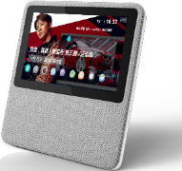

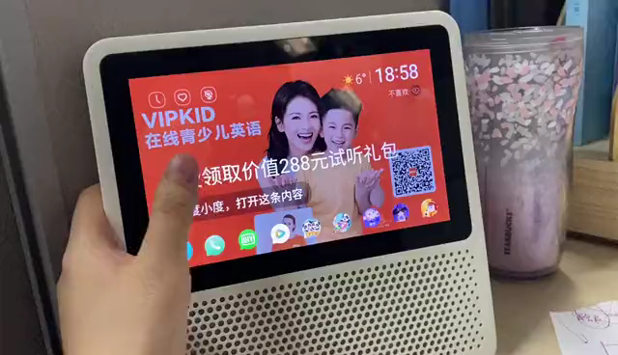

小度在家广告位概况
Part 3 家庭自助终端屏
视频广告：首页广告为12s无声视频，进入落地页后播放有声完整视频
开机滑屏信息流广告：12s图片或视频
在小度在家主页轮播滑屏卡片中，第4个轮播卡片位为第一份广告位
首页广告以图片/视频+文字标题的形式展现（视频处理为无声）
点击首页12s广告后，跳转落地页展示H5图文（可含视频）或播放完整的首页广告视频（限时长5分钟以内）
广告刊位：共4份，每3分钟轮播1份广告
首页视频广告落地页
点击12s广告进入落地页，将有声全屏播放完整的首页广告视频（长度为5分钟以内）
图片广告：12秒图片展示，进入落地页后展示H5页面
日展现PV
最低起投周期
售卖方式
100万
1天
CPT
首页图文广告落地页
点击首页12s图片广告后，落地页展示H5页面，可包含视频或长图文

Slide 19
小度在家人群受众：儿童、老人、单身男女占多数
适合对父母、单身男女做特定类型的广告投放
80%为男性
超过50%的家庭孩子是主要使用者
喜好强个性化
单身
贵族
儿童
家庭
学习相关英语、算数问答需求多
更爱动画片、儿歌
超过50%的家庭成员都积极使用
二人
世界
孕期家庭特别活跃
空巢
老人
更爱电影、音乐、综艺
最爱
戏曲\评书广场舞、健身操、电视剧
Sourcing from: DuerOS 2019.10

Slide 20
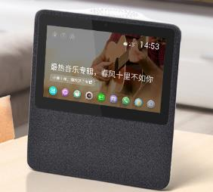
为什么选择小度在家投放广告？
受众消费水平高
人群易受广告影响
小度在家为高端电子产品
有高消费能力者得之
父母及儿童为主要受众群体
容易受到广告影响
沉浸式体验感受深
特殊时期直面受众
场景内单一媒体
无干扰受众深度体验
节假日及疫情期间
受众面对小度时间更长

